Slide 1


Slide 2

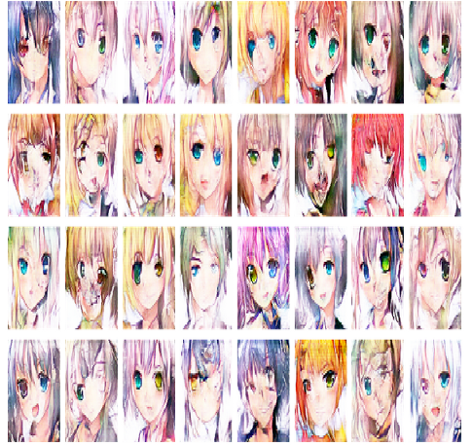
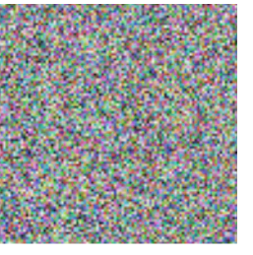
ЗАДАЧА: ГЕНЕРАЦИЯ АНИМЕ ИЗОБРАЖЕНИЙ
Noise ~ N(0,1)
Generative
Model

Slide 3
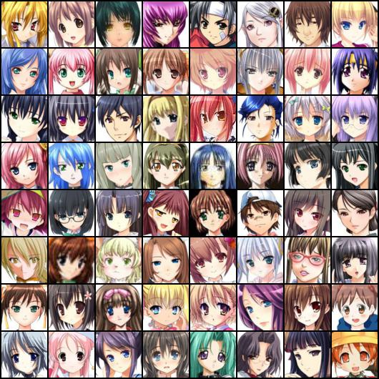
ФОРМИРОВАНИЕ БАЗЫ АНИМЕ ИЗОБРАЖЕНИЙ
В дипломной работе использованы картинки из аниме сериала (2011 – 2013) «Дневник будущего» и сайта www.getchu.com в количестве 2541 шт.
При помощи программы аудио и видео проигрывателя Media Player Classic - Home Cinema для Windows MPC-HC (Nightly, 64-bit, Version: 1.7.14.4 (0c6652337e), Compiler: MSVC v19.12.25835) сохранялись кадры из анмесериала размером 1280х720 в формате jpg.
Первоначальный сбор картинок осуществлялся произвольным, с различным количеством персонажей и различной качеством освещенности и текстур изображений, в количестве 453 шт. В дальнейшем база была пересмотрена, увеличено количество картинок до 1151 шт., отбирались сцены с одним персонажем, освещённость фона светлая.

Slide 4
ФОРМИРОВАНИЕ БАЗЫ АНИМЕ ИЗОБРАЖЕНИЙ
В итоги для увеличения качества изображения при небольшой базе картинок при помощи программы paint были обрезаны лица персонажей.
Окончательное обучение нейросети осуществлялось на базе состоящей из 2541 картинок.
Размеры изображений варьируются от 90 * 90 ~ 120 * 120.

Slide 5
ПАРАМЕТРИЗАЦИЯ ДАННЫХ
img_rows = 64 img_cols = 64 channels = 3 latent_dim = 64 optimizer = Adam(0.0002, 0.5) loss='binary_crossentropy' batch_size = 32 epochs=15000 | Генератор Слои 7 шт. Dense(от 256 до 64) LeakyReLU(alpha=0.2) BatchNormalization(momentum=0.8)) Activation='tanh' Дискриминатор Слои 7 шт. Dense(от 256 до 64)) LeakyReLU(alpha=0.2)) Activation='sigmoid'
Generative
Model

Slide 6
Model: "sequential_1"
Layer (type) | Output Shape | Param | Layer (type) | Output Shape | Param
dense_1 (Dense) | (None, 256) | 16640 | leaky_re_lu_4 (LeakyReLU) | (None, 128) | 0
leaky_re_lu_1 (LeakyReLU) | (None, 256) | 0 | batch_normalization_4 (Batch) | (None, 128) | 512
batch_normalization_1 (Batch) | (None, 256) | 1024 | dense_5 (Dense) | (None, 64) | 8256
dense_2 (Dense) | (None, 256) | 65792 | leaky_re_lu_5 (LeakyReLU) | (None, 64) | 0
leaky_re_lu_2 (LeakyReLU) | (None, 256) | 0 | batch_normalization_5 (Batch) | (None, 64) | 256
batch_normalization_2 (Batch) | (None, 256) | 1024 | dense_6 (Dense) | (None, 64) | 4160
dense_3 (Dense) | (None, 128) | 32896 | leaky_re_lu_6 (LeakyReLU) | (None, 64) | 0
leaky_re_lu_3 (LeakyReLU) | (None, 128) | 0 | batch_normalization_6 (Batch) | (None, 64) | 256
batch_normalization_3 (Batch) | (None, 128) | 512 | dense_7 (Dense) | (None, 12288) | 798720
dense_4 (Dense) | (None, 128) | 16512 | reshape_1 (Reshape) | (None, 64, 64, 3) | 0
Generative
Model

Slide 7
Model: "sequential_2"
Layer (type) | Output Shape | Param | Layer (type) | Output Shape | Param
flatten_1 (Flatten) | (None, 12288) | 0 | dense_11 (Dense) | (None, 128) | 16512
dense_8 (Dense) | (None, 256) | 3145984 | leaky_re_lu_10 (LeakyReLU) | (None, 128) | 0
leaky_re_lu_7 (LeakyReLU) | (None, 256) | 0 | dense_12 (Dense) | (None, 64) | 8256
dense_9 (Dense) | (None, 256) | 65792 | leaky_re_lu_11 (LeakyReLU) | (None, 64) | 0
leaky_re_lu_8 (LeakyReLU) | (None, 256) | 0 | dense_13 (Dense) | (None, 64) | 4160
dense_10 (Dense) | (None, 128) | 32896 | leaky_re_lu_12 (LeakyReLU) | (None, 64) | 0
leaky_re_lu_9 (LeakyReLU) | (None, 128) | 0 | dense_14 (Dense) | (None, 1) | 65
Generative
Model

Slide 8
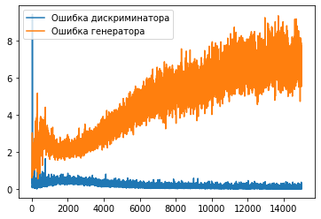
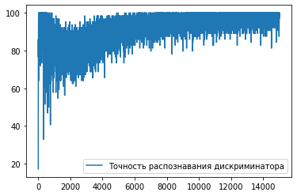
ИТОГОВЫЕ ГРАФИКИ ГЕНЕРАЦИИ ИЗОБРАЖЕНИЙ
Generative
Model

Slide 9
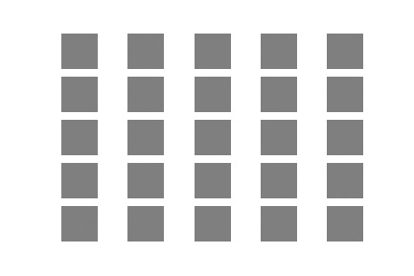
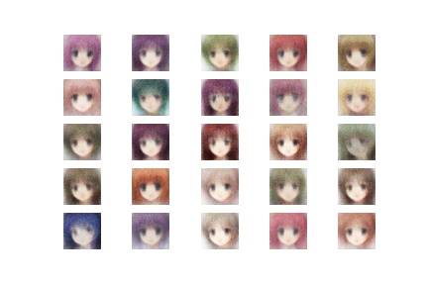
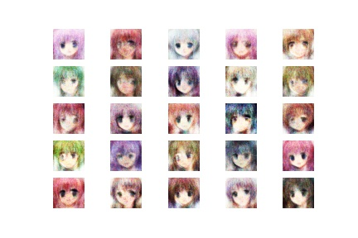
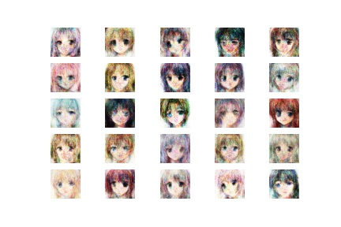
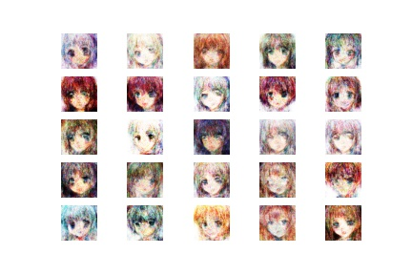
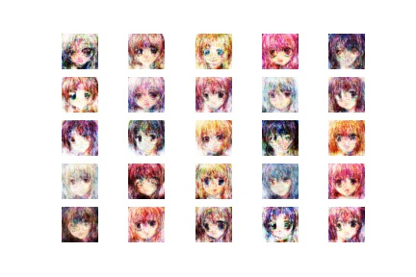
ЭПОХИ ГЕНЕРАЦИИ ИЗОБРАЖЕНИЙ
0 эпоха
Generative
Model
1000 эпоха
4000 эпоха
12000 эпоха
15000 эпоха
8000 эпоха

Slide 10

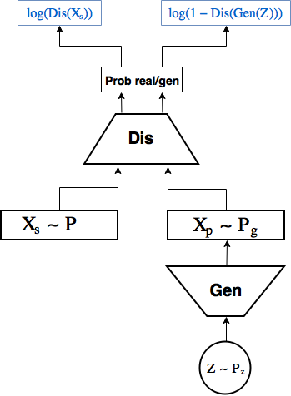
ОБЩАЯ СХЕМА GAN
дискриминатор
генератор

Slide 11





ВЫВОДЫ
Чем больше текстур на изображении, тем большее количество изображений для обучения требуется.
Наилучшее качество сгенерированных нейронной сетью изображений оказалось на 8000-й эпохе.
При количестве эпох от 10000 и выше качества генерации изображений ухудшается.

